Slide 1
Experiencia de la UNA en la
modalidad virtual

Slide 2
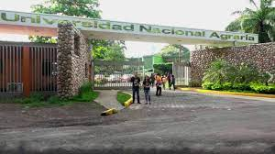
La UNA, Implementa su currículo bajo un enfoque socio constructivista ecológico, con un modelo educativo curricular por competencia.
En su modelo educativo concibe la educación bimodal como una estrategia que posibilita la educación a distancia.
Aprovechando las ventajas ofrecidas por las TIC, superando las barreras del tiempo y espacio.

Slide 3
UNA
Programa Institucional Académico
(PIA-UALN)
Técnico Superior en Agroecología Biointensiva
Ingeniería agronómica
Cursos libres
Matriz de programación
Familiarización de aplicaciones didácticas para el proceso de enseñanza aprendizaje
Herramientas EVA
Retroalimentación y evaluación EVA
Mediación pedagógica
Proceso
de formación
Docentes
3 meses y medio
Diplomado en Entornos Virtuales de Aprendizaje
Docente
Estudiante
Contenido

Slide 4
1. Matriz de programación
2. Ruta de aprendizaje
3. Materiales educativos construidos
1. Guías de trabajo
2. Instrumentos de evaluación
3. Documentos de contenidos
4. Videos educativos
5. Etc.
Materiales educativos como:
Plataforma UALN –Nacional
Aula virtual de prueba
Diplomado EVA
Productos
Validación
Docentes
Ejecución

Slide 5
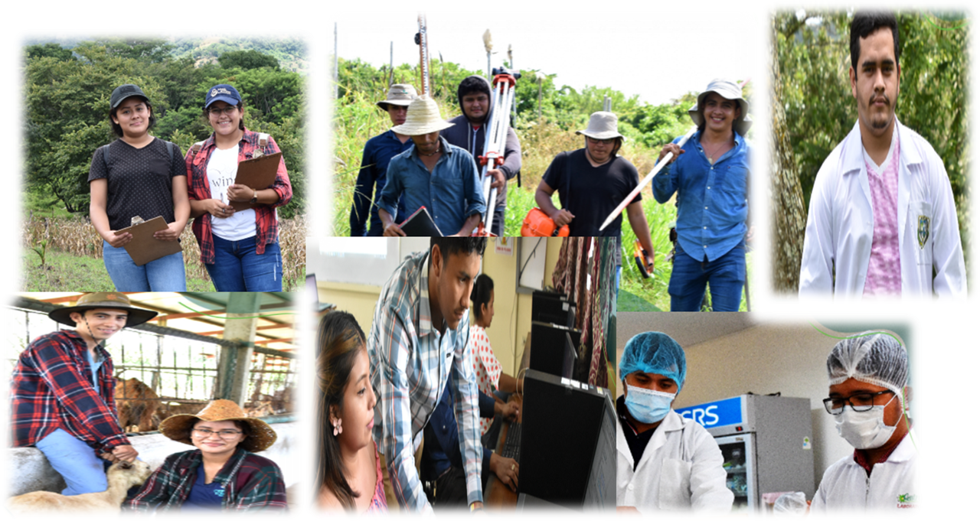
Éxito del proceso de enseñanza aprendizaje
Planificación del docente
Matriz de programación
Es la organización y planificación de un módulo a implementarse en la modalidad virtual.
Construcción
Programas Modulares Silábicos
Se caracteriza por tener información detallada en cuanto a fechas, actividades de aprendizaje, recursos didácticos y evaluación de aprendizaje.
Partiendo de los PMS:

Slide 6
Elementos del PMS para construir Matriz de Programación
Competencia
Sub competencia
Indicadores de logro
Actividades de aprendizaje
Recursos didácticos
Evaluación de aprendizaje

Slide 7
